Slide 1

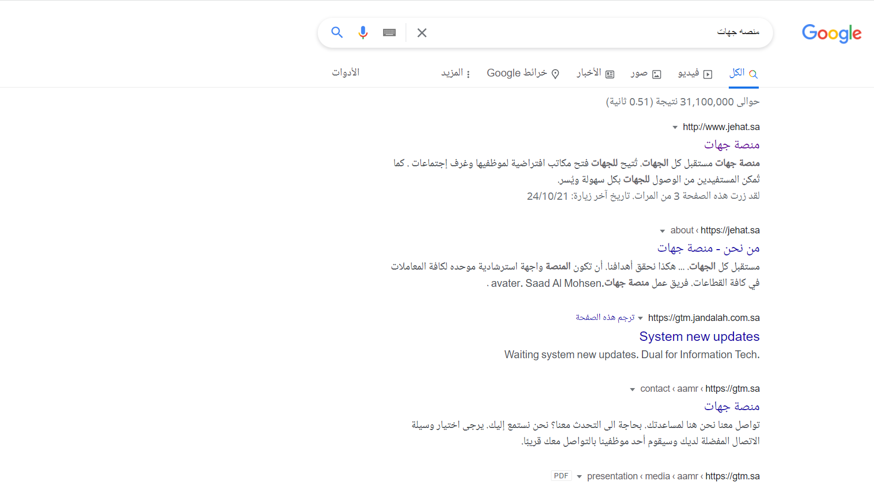

التسجيل كمستفيد
نقوم بفتح الموقع
https://www.jehat.sa
او نقوم بالبحث في جوجل عن منصة جهات
ثم من الصفحة الرئيسية نضغط
سجل كمستفيد

Slide 2
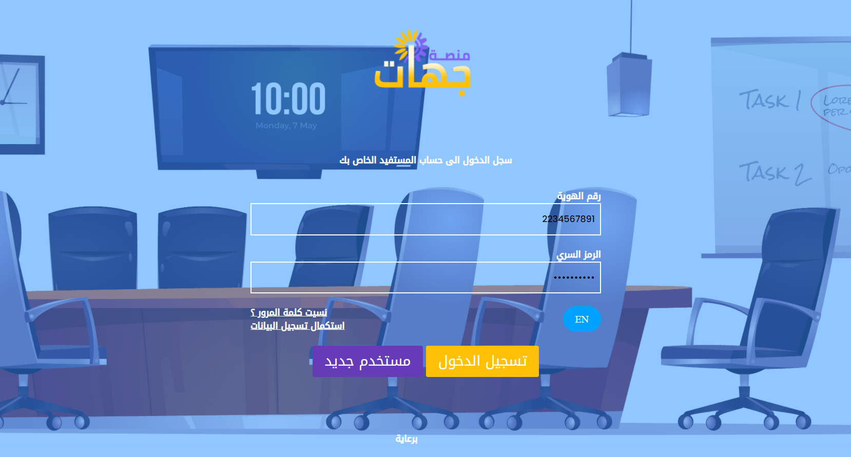
تابع التسجيل كمستفيد
ثم نقوم بالضغط على أيقونة
مستخدم جديد

Slide 3
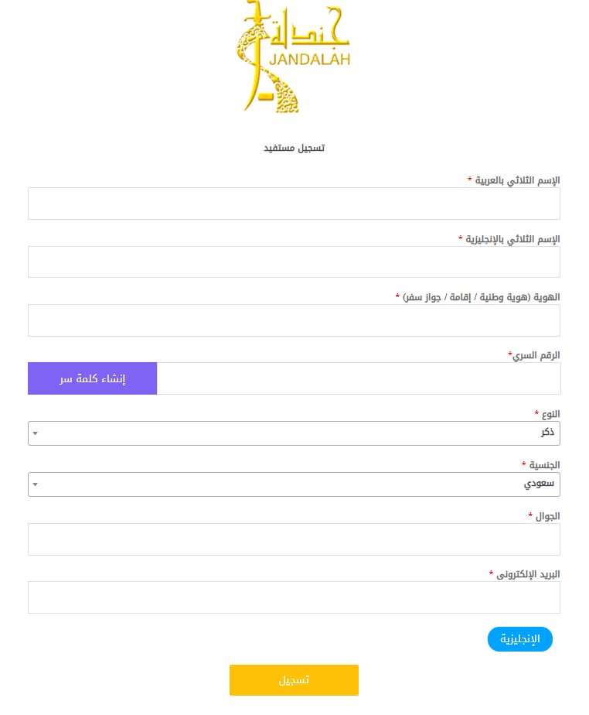
تابع التسجيل كمستفيد
كتابة اسم المستفيد كامل باللغة العربيه
رقم الهويه
سيكون اسم المستخدم الخاص
بالمستفيد
كتابة اسم المستفيد كامل باللغة الانجليزيه
كتابه رقم الهوية
كتابه الرقم السري
تحديد النوع
اختيار الجنسية
ثم نضغط على أيقونة تسجيل
وسوف يتم الانتقال الى صفحه
تفعيل الحساب
عن طريق ادخال كود التفعيل المرسل
على الجوال او البريد الالكتروني
كتابه رقم جوال صحيح ( سوف يرسل عليه كود التحقق)
كتابه البريد الالكتروني صحيح

Slide 4

تابع التسجيل كمستفيد
ثم نضغط على أيقونة تحقق
وسوف تظهر رساله
تم التحقق بنجاح تسجيل الدخول
نقوم بكتابه كود التحقق المرسل على الجوال او الميل

Slide 5
تابع التسجيل كمستفيد
ثم يقوم المستفيد
بتسجيل الدخول
عن طريق كتابه اسم المستخدم
وكلمه المرور والضغط على تسجيل الدخول

Slide 6
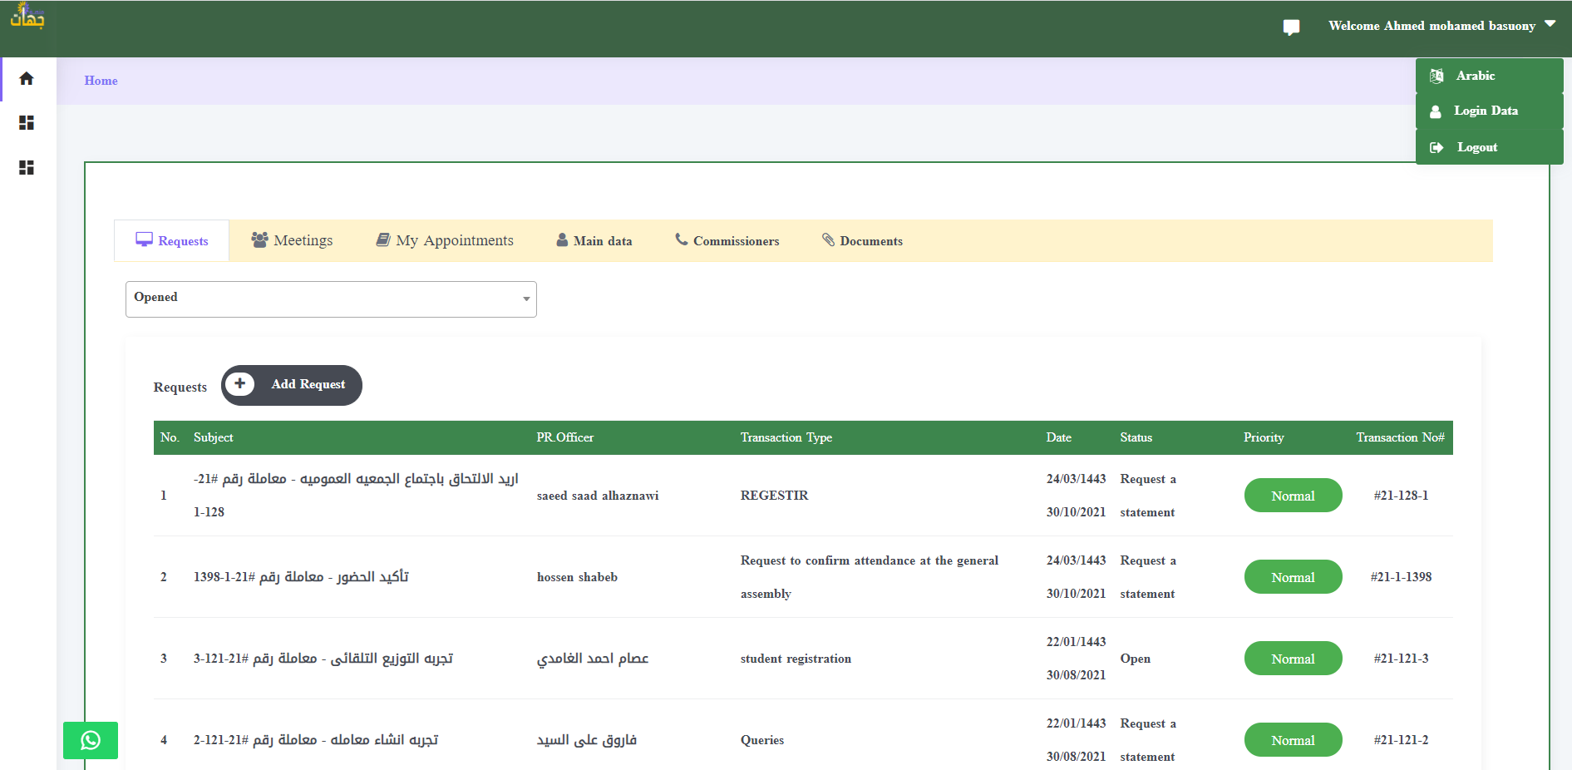
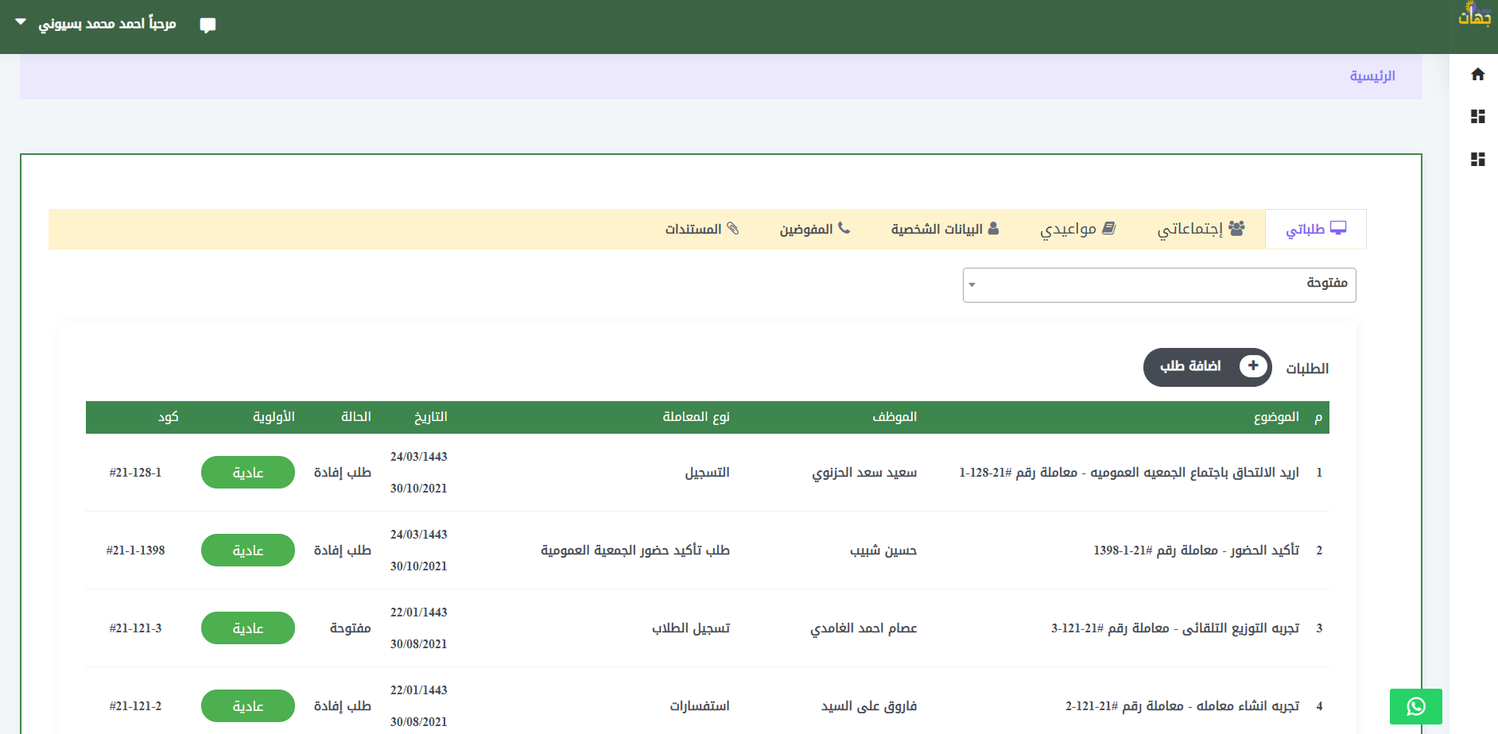
ثانيا تغيير اللغة
من قائمه المستخدم يمكنك تغير لغة العرض المفضلة

Slide 7
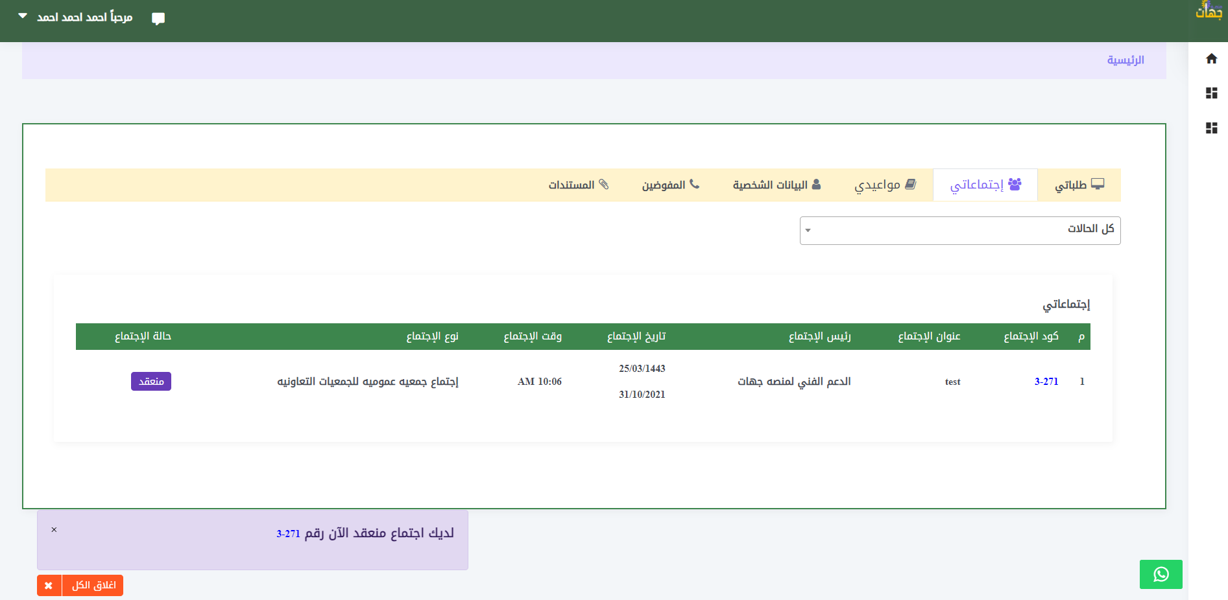
الانضمام الى الاجتماع
من صفحه اجتماعتي
نقوم بالضغط على الاجتماع

Slide 8
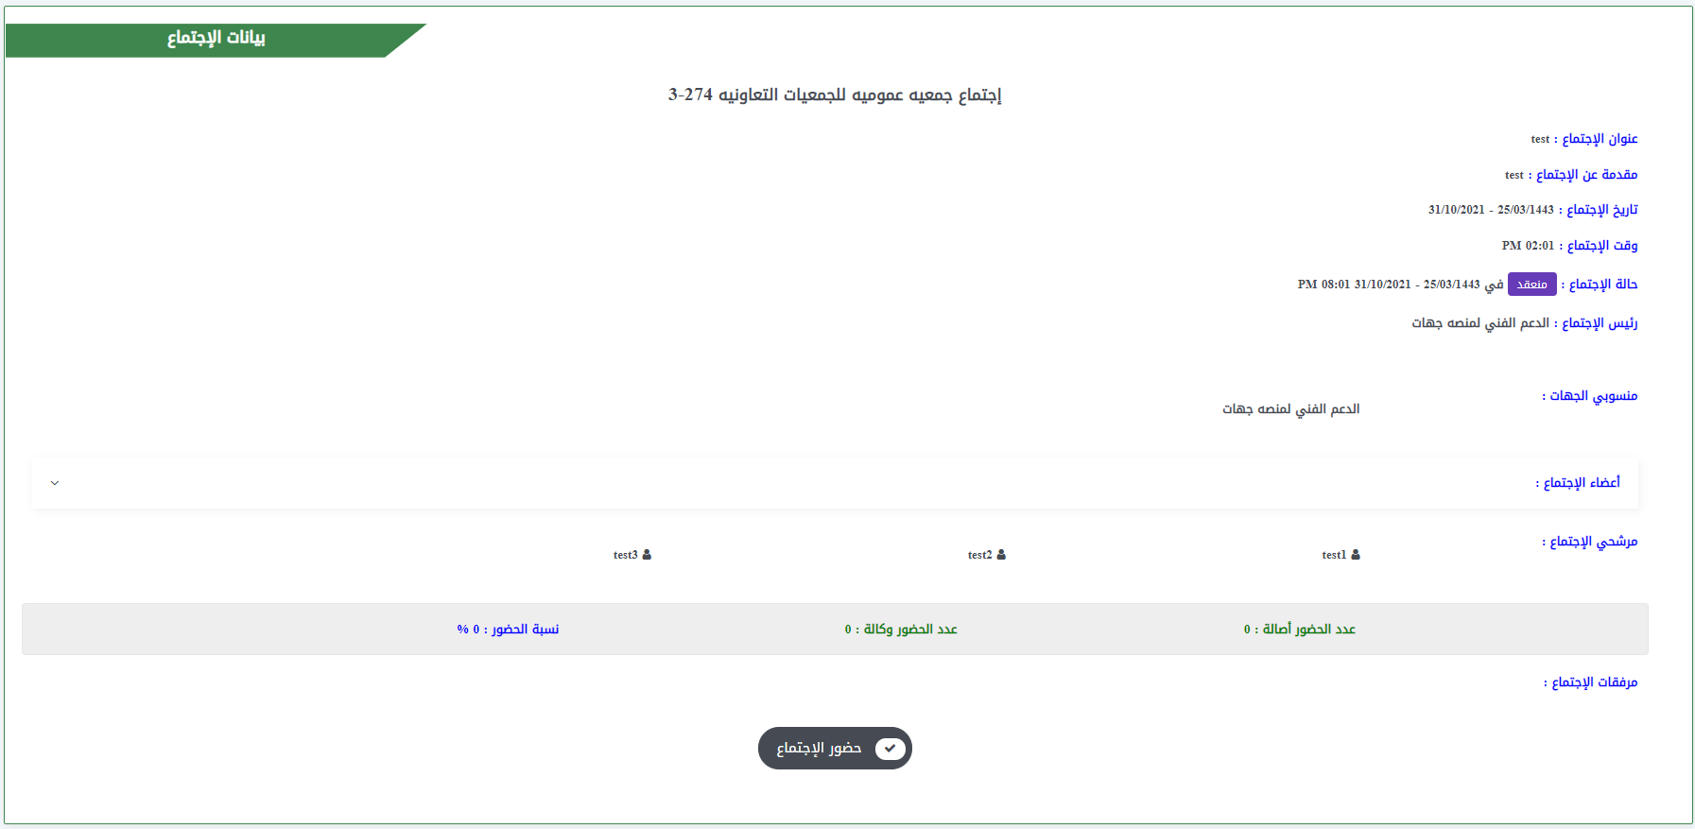
الانضمام الى الاجتماع
نقوم بالضغط على
أيقونة حضور الاجتماع

Slide 9
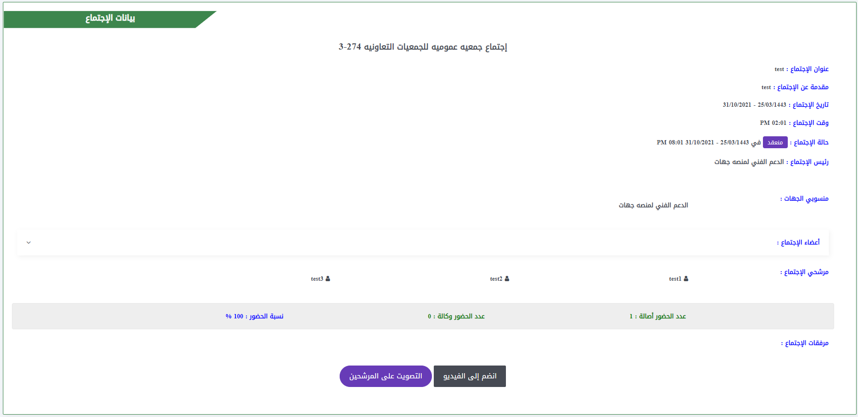
الانضمام الى الاجتماع
نقوم بالضغط على
الانضمام الى الفيديو في حال
الرغبة في الانضمام الى
غرفه الفيديو كونفرس
وفي حال الرغبة في التصويت
نقوم بالضغط على أيقونة
التصويت على المرشحين

Slide 10
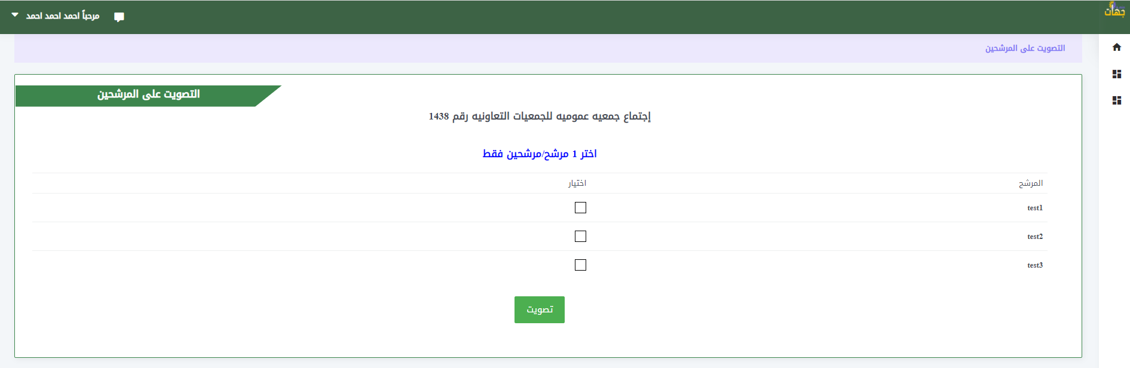
الانضمام الى الاجتماع
نقوم بالاختيار ثم نضغط تصويت

Slide 11


THANK
YOU

